Slide 1

CDS MAGISTRALE IN COMPUTATIONAL COGNITIVE SCIENCE
Brain Imaging – Methods and Applications
Modulo: Elettroencefalografia (EEG)
Lezione 2
Le basi cellulari
dell'EEG
Pierpaolo Croce
A.A. 2026-2027

Slide 2
LEZIONE 2
Dagli ioni ai potenziali di scalpo: il percorso di oggi
Il neurone e la sua membrana: perché una cellula ha una tensione.
1
Potenziale di riposo: diffusione contro forza elettrica, equazioni di Nernst e Goldman.
2
Potenziale d'azione: canali voltaggio-dipendenti, soglia, propagazione (Hodgkin–Huxley).
3
Sinapsi: EPSP/IPSP, sommazione temporale e spaziale.
4
Dalle sinapsi all'EEG: pozzi e sorgenti, cellule piramidali, anelli talamo-corticali e ritmi.
5
Brain Imaging · EEG · Lezione 2 · Basi cellulari dell'EEG
2
Notes:
Collegamento con la Lezione 1: EEG = correnti postsinaptiche sincrone. Oggi apriamo la scatola nera del singolo neurone.

Slide 3
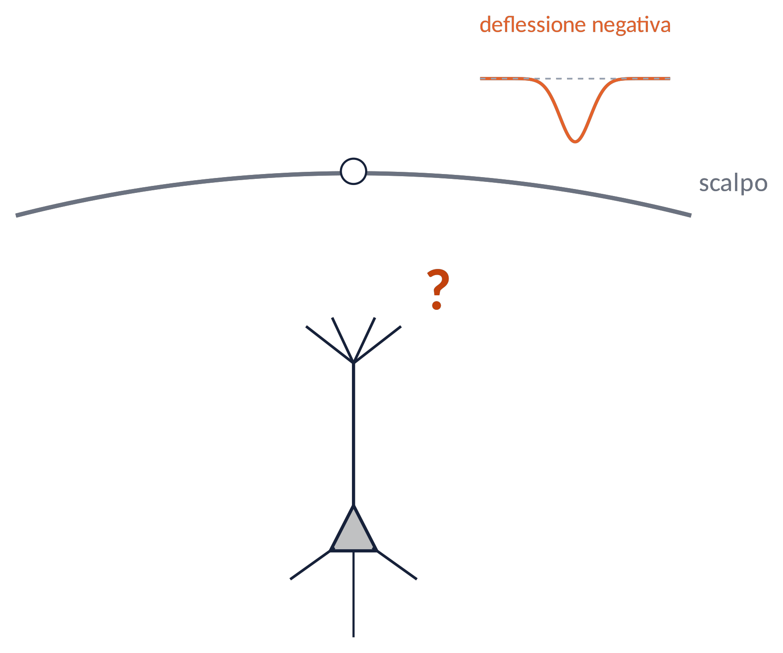
LA DOMANDA
Che cosa succede in un neurone quando l'EEG scende?
Un elettrodo di scalpo registra una deflessione negativa di qualche decina di millisecondi.
Quali eventi cellulari la producono? Dove scorrono le correnti? Perché decine di ms e non 1 ms?
Per rispondere servono quattro ingredienti: membrana, ioni, canali, sinapsi.
⚠ Le convenzioni di polarità variano: l'EEG clinico spesso disegna il negativo in alto. Controllare sempre l'asse.
Brain Imaging · EEG · Lezione 2 · Basi cellulari dell'EEG
3
Notes:
Per convenzione il negativo è spesso disegnato in alto (clinica) o in basso (ricerca): controllare sempre l'asse!

Slide 4
01
Il neurone e la sua membrana
4

Slide 5
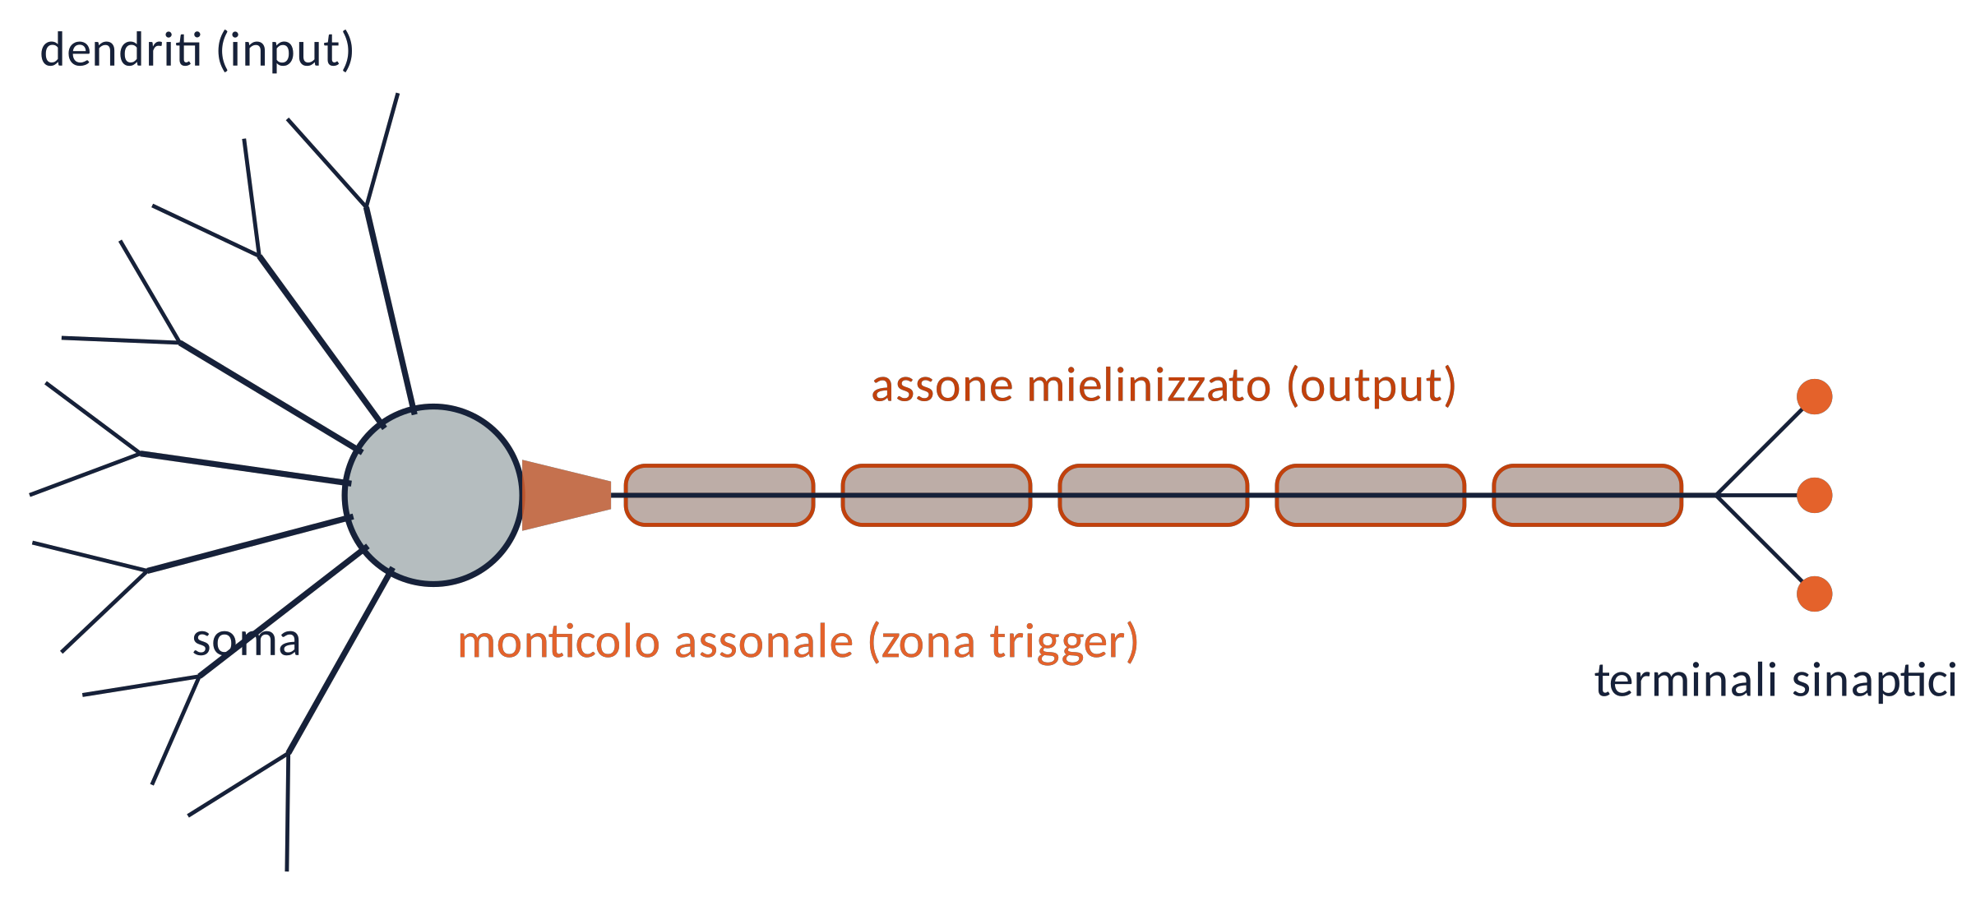
IL NEURONE
Una cellula specializzata per ricevere, integrare e trasmettere
Dendriti
ricevono migliaia di input sinaptici (≈10⁴ in una piramidale)
Soma
corpo cellulare: nucleo, metabolismo, integrazione
Monticolo assonale
massima densità di canali Na⁺: qui nascono gli spike
Assone e terminali
conducono lo spike e liberano il neurotrasmettitore
Brain Imaging · EEG · Lezione 2 · Basi cellulari dell'EEG
5
Notes:
Numeri: una piramidale corticale riceve ~10^4 sinapsi; i dendriti sono ~90% della superficie di membrana.

Slide 6
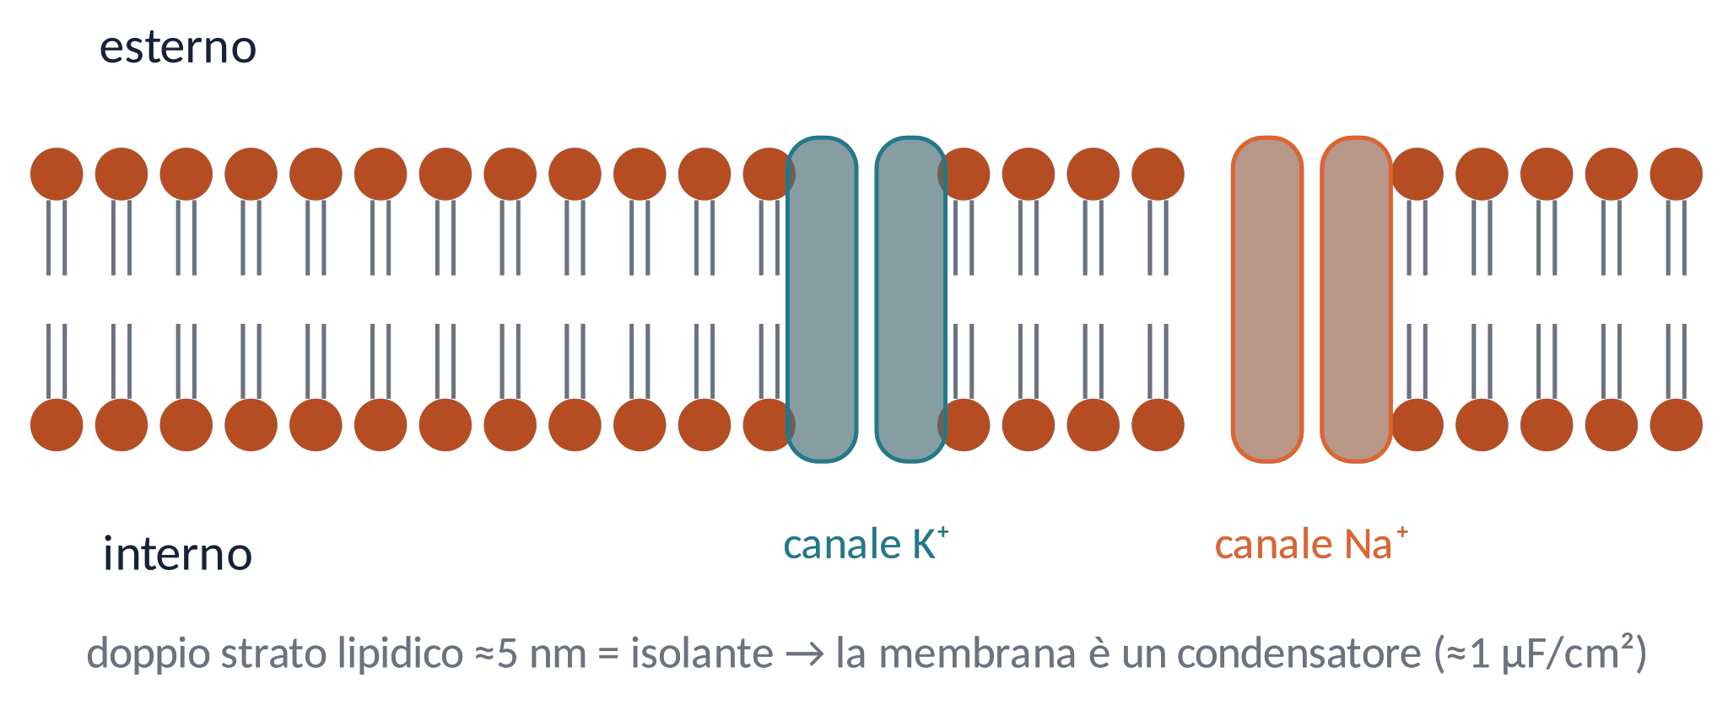
LA MEMBRANA
Un sottile isolante con cancelli: la membrana è un condensatore
Il doppio strato fosfolipidico (≈5 nm) non lascia passare gli ioni: separa le cariche → si comporta come un condensatore.
I canali ionici sono proteine che formano pori selettivi: si aprono/chiudono in base a tensione, ligandi o stimoli meccanici.
Le pompe (Na⁺/K⁺-ATPasi) usano ATP per mantenere diverse le concentrazioni dentro e fuori.
Metafora la membrana è una diga: le pompe riempiono il bacino, i canali sono le paratoie.
Brain Imaging · EEG · Lezione 2 · Basi cellulari dell'EEG
6
Notes:
Capacità specifica ≈1 µF/cm² (Hille, Ion Channels of Excitable Membranes).

Slide 7
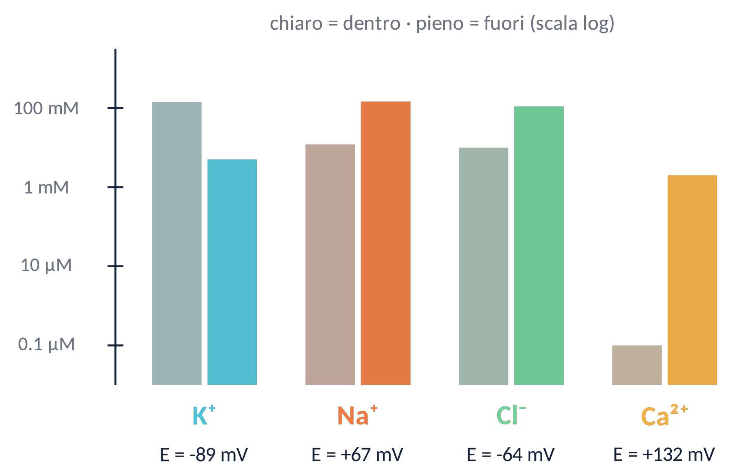
IONI
Concentrazioni ioniche diverse dentro e fuori
K⁺ è concentrato dentro (≈140 contro 5 mM).
Na⁺, Cl⁻ e Ca²⁺ sono concentrati fuori.
Il Ca²⁺ interno è 10 000 volte più basso: piccoli ingressi sono segnali potenti (es. rilascio del trasmettitore).
Ogni gradiente immagazzina energia, come una batteria carica.
Brain Imaging · EEG · Lezione 2 · Basi cellulari dell'EEG
7
Notes:
Valori tipici di mammifero (Kandel et al., Principles of Neural Science; Hille 2001). E calcolati con Nernst a 37 °C.

Slide 8
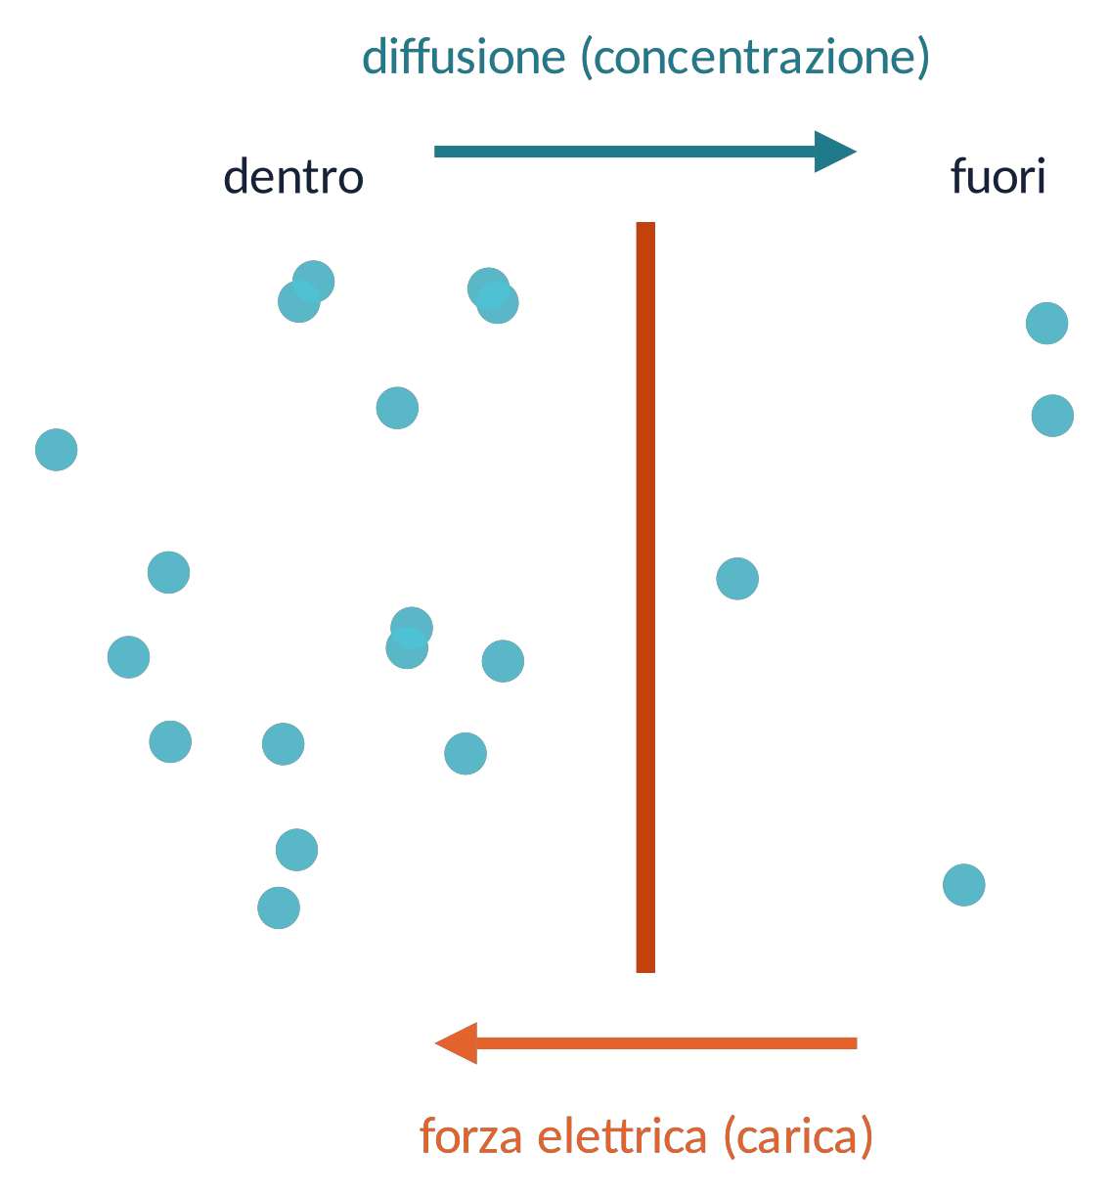
POTENZIALE DI RIPOSO (1)
Due forze su ogni ione: diffusione ed elettricità
Se la membrana lascia passare solo K⁺, il K⁺ diffonde fuori secondo il gradiente di concentrazione.
Ogni K⁺ che esce porta via una carica positiva → l'interno diventa negativo → una forza elettrica richiama il K⁺.
Equilibrio quando le due forze si bilanciano: il potenziale di equilibrio (di Nernst).
E_{ion} = ( R T / z F ) · ln ( [ion]_{out} / [ion]_{in} )
A 37 °C, RT/F ≈ 26,7 mV → E_{K} ≈ −89 mV, E_{Na} ≈ +67 mV.
Brain Imaging · EEG · Lezione 2 · Basi cellulari dell'EEG
8
Notes:
Esperimento mentale: membrana permeabile solo al K⁺. Il K⁺ esce → l'interno diventa negativo → l'attrazione elettrica lo richiama. Equilibrio a E_K.

Slide 9
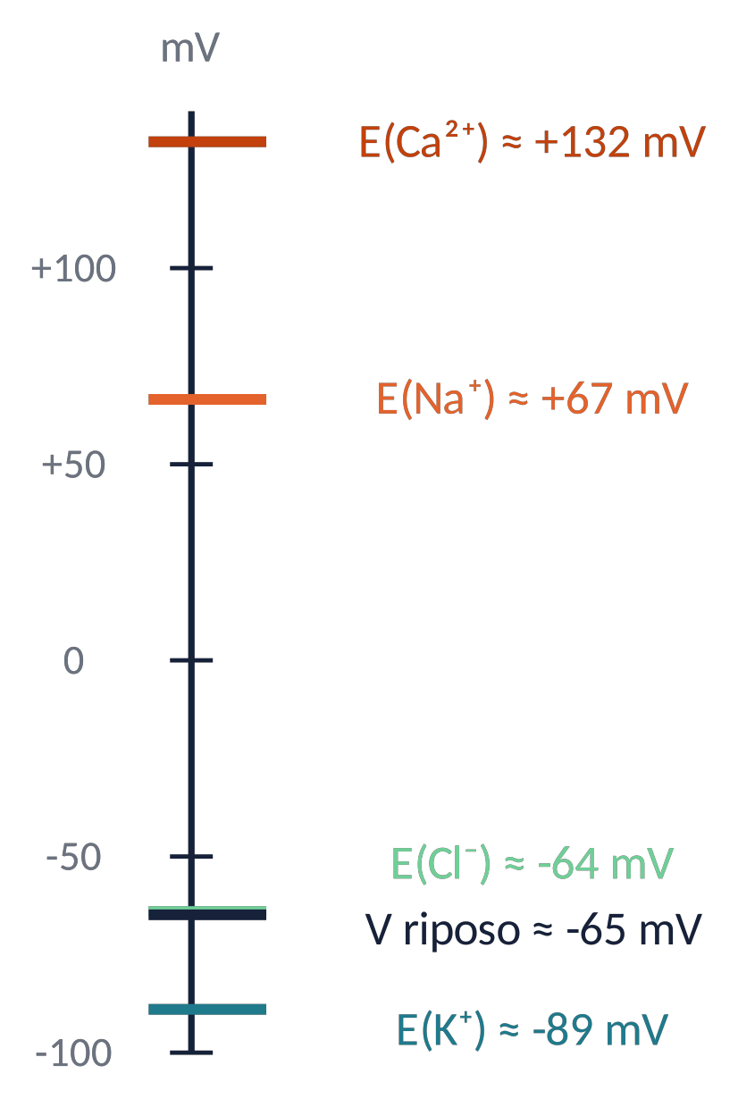
POTENZIALE DI RIPOSO (2)
Il potenziale di riposo: un voto pesato degli ioni
V_{rest} = ( R T / F ) ln [ ( p_{K} [K]_{o} + p_{Na} [Na]_{o} + p_{Cl} [Cl]_{i} ) / ( p_{K} [K]_{i} + p_{Na} [Na]_{i} + p_{Cl} [Cl]_{o} ) ]
Equazione di Goldman–Hodgkin–Katz: ogni ione tira V verso il proprio E, pesato per la permeabilità p.
A riposo la membrana è permeabile soprattutto al K⁺ (p_{K} : p_{Na} : p_{Cl} ≈ 1 : 0,05 : 0,45) → V_{riposo} ≈ −65 mV, vicino a E_{K}.
Cambiando le permeabilità (aprendo canali) V si sposta: è così che i neuroni comunicano.
La pompa Na⁺/K⁺ (3 Na⁺ fuori, 2 K⁺ dentro) mantiene i gradienti nel lungo periodo.
Brain Imaging · EEG · Lezione 2 · Basi cellulari dell'EEG
9
Notes:
GHK con pK:pNa:pCl = 1:0,05:0,45 dà ≈ −65 mV (Hodgkin & Katz 1949).

Slide 10
02
Il potenziale d'azione
10

Slide 11
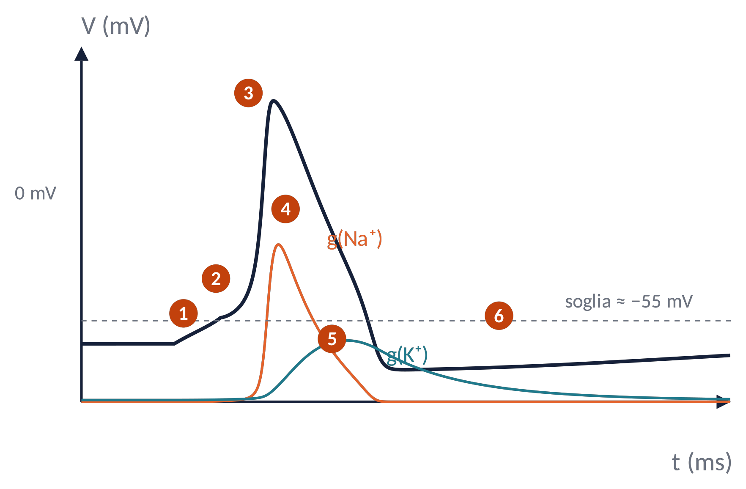
POTENZIALE D'AZIONE (1)
Anatomia di uno spike (modello di Hodgkin–Huxley)
1
Lo stimolo depolarizza la membrana
2
Soglia: si aprono i canali Na⁺ (feedback positivo)
3
Fase ascendente: entra Na⁺, V → +40 mV
4
I canali Na⁺ si inattivano, si aprono i K⁺
5
Ripolarizzazione e iperpolarizzazione postuma (verso E_{K})
6
Periodo refrattario, ritorno al riposo
Brain Imaging · EEG · Lezione 2 · Basi cellulari dell'EEG
11
Notes:
Simulato con le equazioni originali di HH (1952) per l'assone di calamaro, convenzione moderna (riposo −65 mV). Nobel 1963.

Slide 12
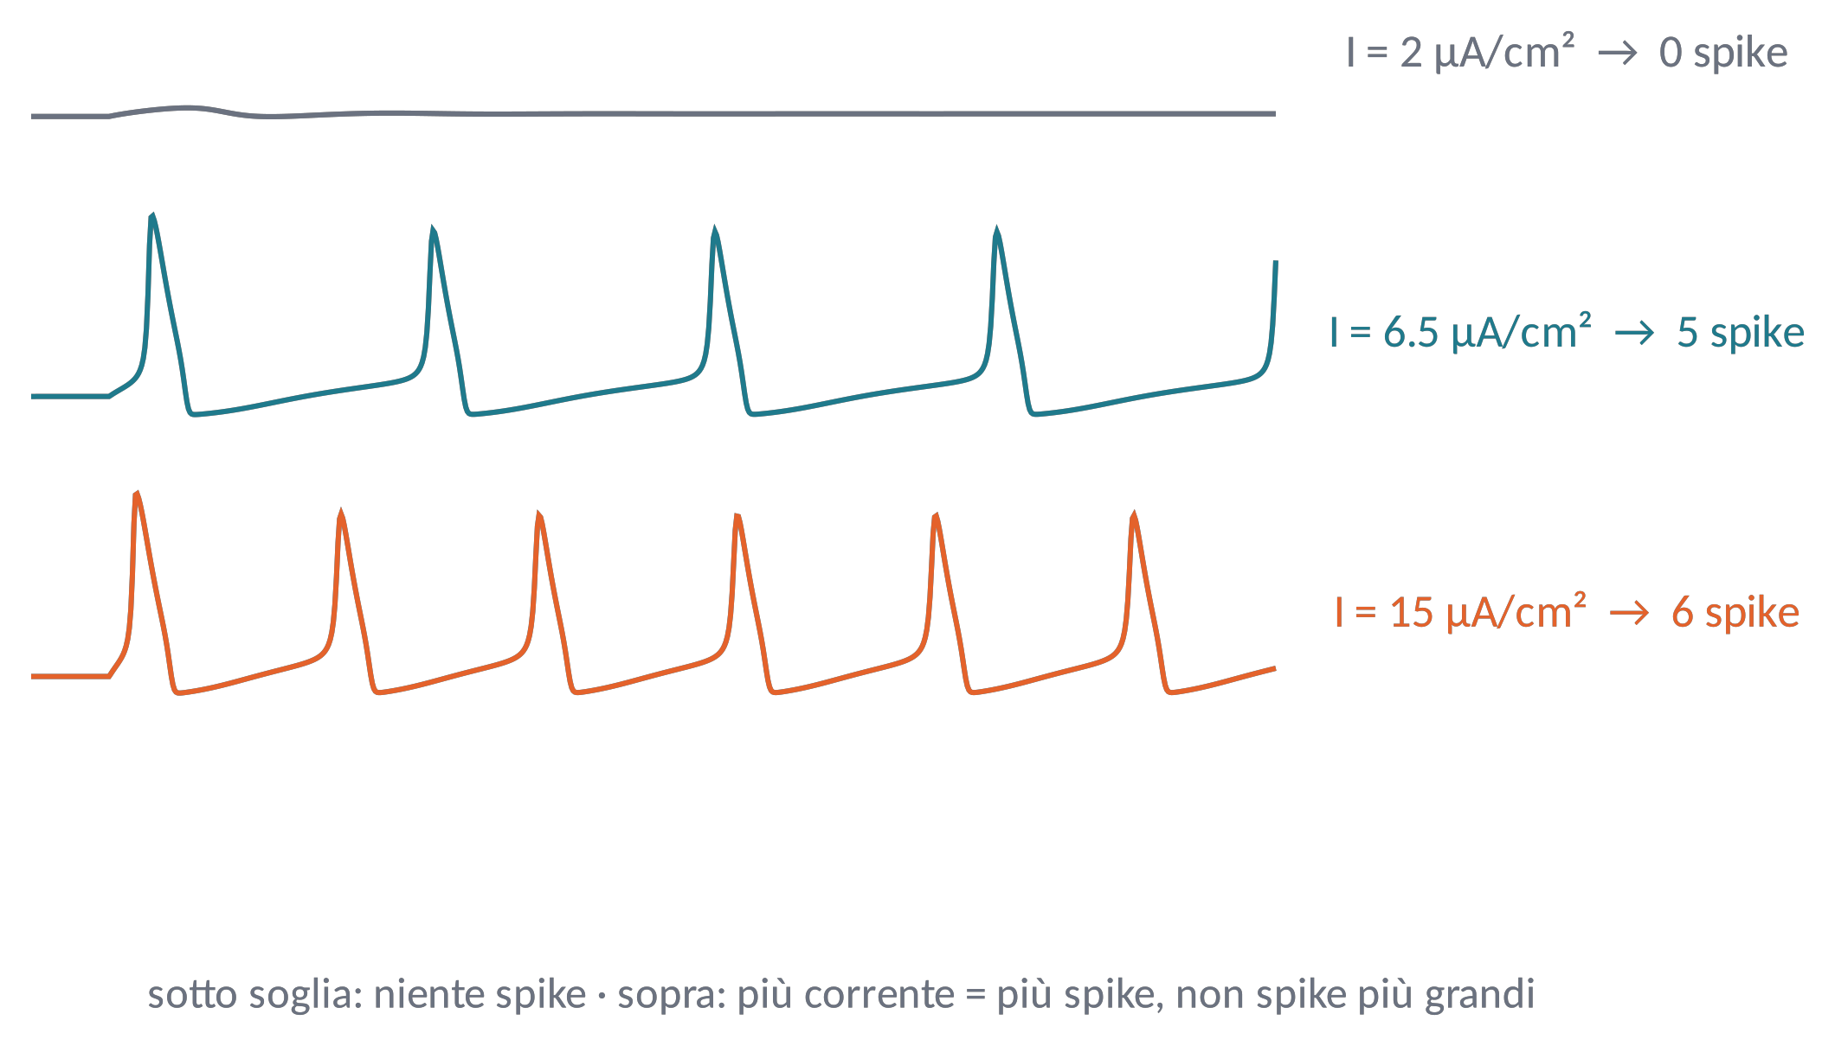
POTENZIALE D'AZIONE (2)
Tutto o nulla: conta la frequenza, non l'ampiezza
Sotto soglia: nessuno spike. Sopra: uno spike stereotipato di ≈100 mV e ≈1 ms.
Un input più forte produce più spike (codice di frequenza), non spike più grandi.
Dopo uno spike, un periodo refrattario (≈1–2 ms assoluto) limita la frequenza massima.
Metafora lo sciacquone: premi piano e non succede nulla; oltre un certo punto lo scarico è sempre uguale.
Brain Imaging · EEG · Lezione 2 · Basi cellulari dell'EEG
12
Notes:
Stesso modello HH con correnti costanti: sotto ~6 µA/cm² niente scarica ripetitiva; sopra la frequenza aumenta con la corrente.

Slide 13
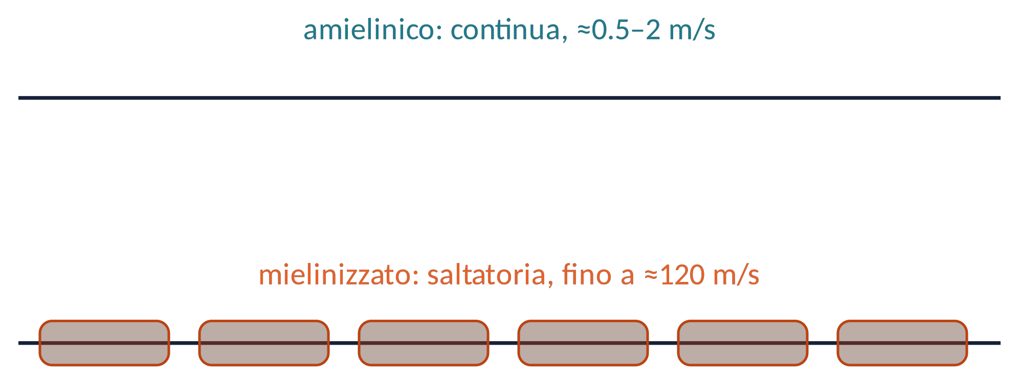
POTENZIALE D'AZIONE (3)
Propagazione: conduzione continua e saltatoria
Lo spike si rigenera lungo l'assone: le correnti locali portano sopra soglia il tratto successivo.
La mielina (oligodendrociti/cellule di Schwann) isola l'assone: lo spike salta da un nodo di Ranvier al successivo → più veloce ed economico.
Per l'EEG: gli spike sono rapidi (≈1 ms) e si allontanano: contribuiscono poco al segnale di scalpo (tranne l'attività ad alta frequenza).
Brain Imaging · EEG · Lezione 2 · Basi cellulari dell'EEG
13
Notes:
Velocità di conduzione: ~0,5–2 m/s fibre C amieliniche, fino a ~120 m/s grandi fibre mielinizzate Aα.

Slide 14
03
Sinapsi: dove nasce l'EEG
14

Slide 15
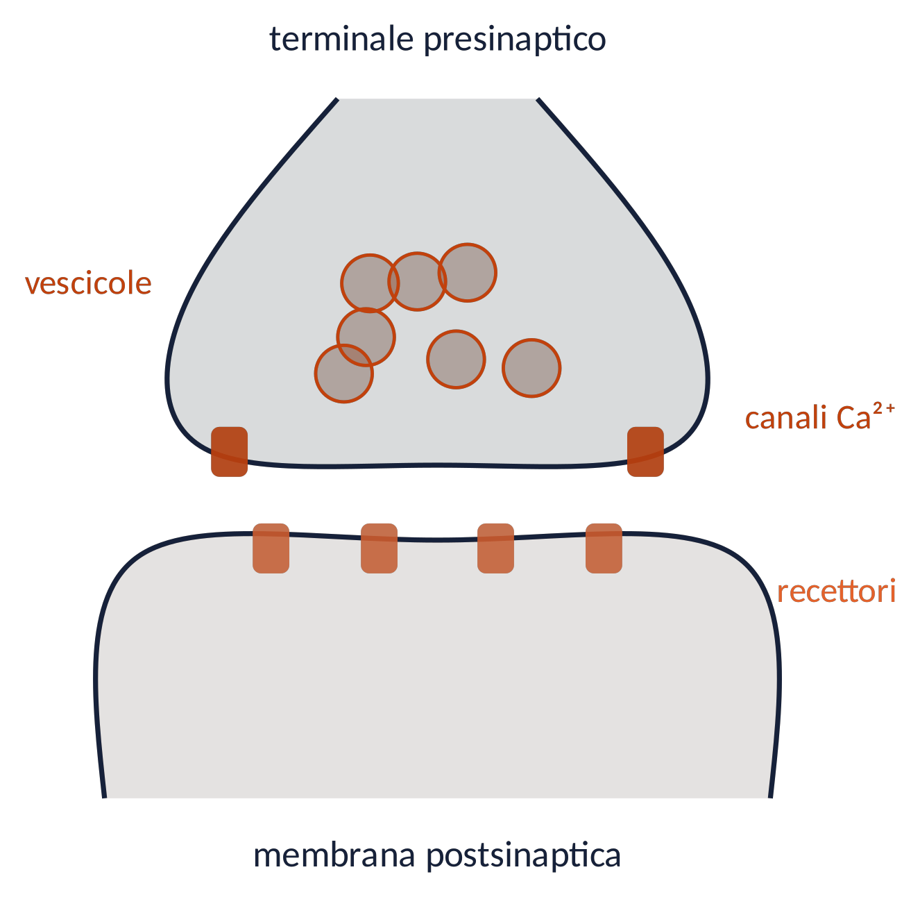
SINAPSI (1)
La trasmissione sinaptica chimica, passo per passo
Lo spike arriva al terminale
1
Si aprono i canali Ca²⁺ voltaggio-dipendenti, entra Ca²⁺
2
Le vescicole si fondono e liberano il neurotrasmettitore
3
Il trasmettitore lega i recettori postsinaptici (canali ionici)
4
Scorrono ioni → potenziale postsinaptico (PSP) di 10–100 ms
5
Brain Imaging · EEG · Lezione 2 · Basi cellulari dell'EEG
15
Notes:
Ritardo sinaptico ≈0,5–1 ms. L'ingresso di Ca²⁺ innesca la fusione delle vescicole (proteine SNARE).

Slide 16
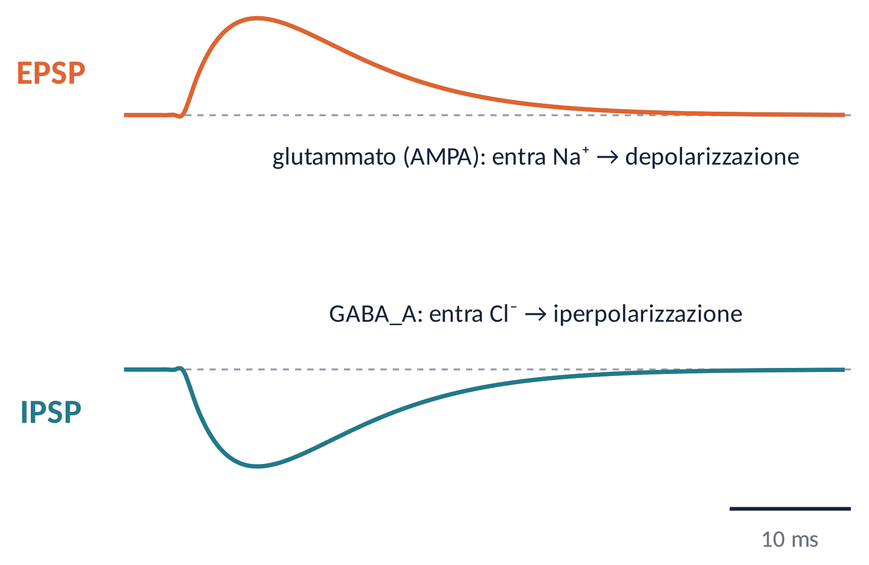
SINAPSI (2)
Sinapsi eccitatorie e inibitorie
Eccitatorie (soprattutto glutammato): canali cationici (AMPA, NMDA) → depolarizzazione = EPSP, avvicina V alla soglia.
Inibitorie (soprattutto GABA): canali Cl⁻ (GABA_{A}) o K⁺ (GABA_{B}) → iperpolarizzazione o shunting = IPSP.
I PSP sono graduati (ampiezza ∝ input) e lenti: ideali per sommarsi.
Brain Imaging · EEG · Lezione 2 · Basi cellulari dell'EEG
16
Notes:
PSP simulati a funzione alfa (τ = 6 ms). Le componenti NMDA e GABA_B sono più lente (100+ ms).

Slide 17
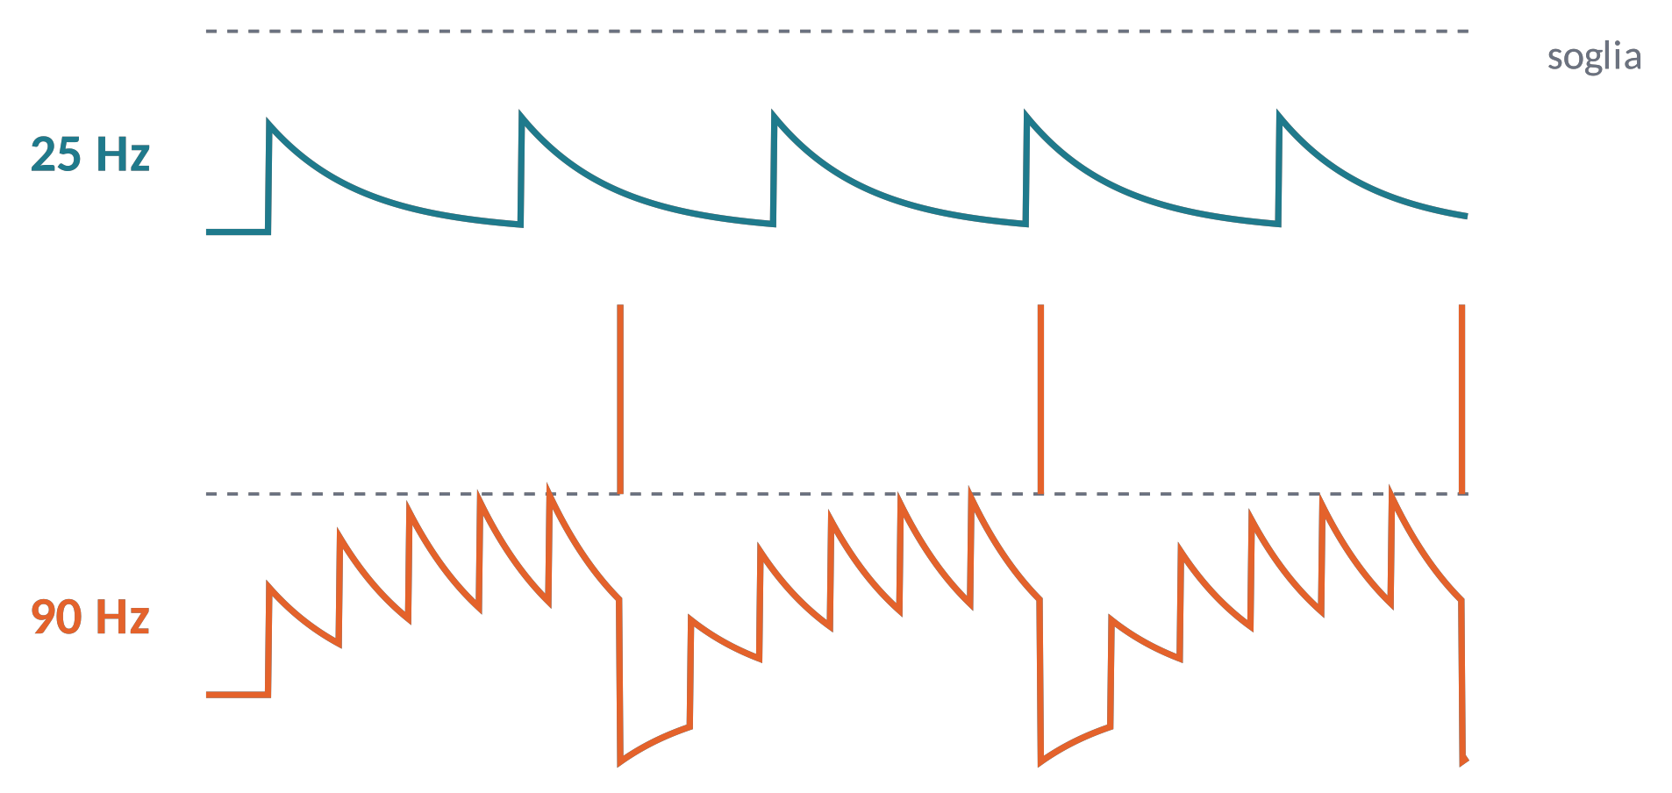
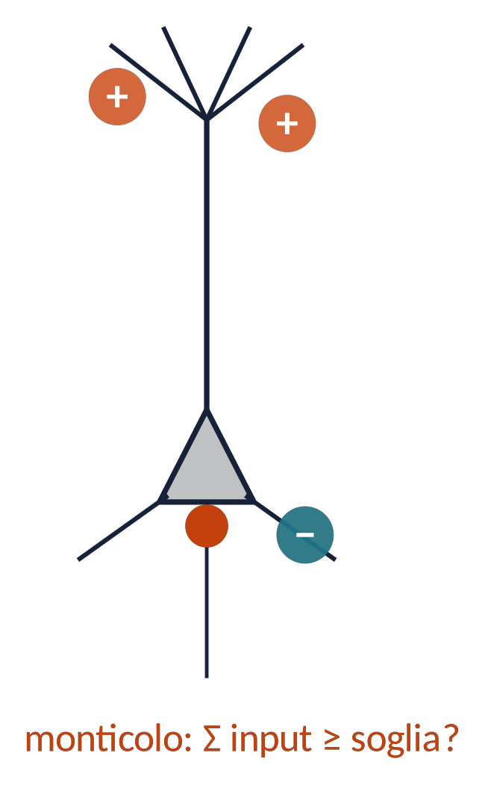
SINAPSI (3)
Integrazione: sommazione temporale e spaziale
Temporale: PSP ravvicinati si accumulano prima di decadere → frequenze di input elevate raggiungono la soglia.
Spaziale: PSP da sinapsi diverse si sommano al soma; gli IPSP sottraggono.
Il monticolo assonale decide: scaricare o no.
Metafora una votazione in commissione: voti sì (EPSP) e no (IPSP), contati dal presidente (monticolo).
Brain Imaging · EEG · Lezione 2 · Basi cellulari dell'EEG
17
Notes:
Integratore con perdita τ = 15 ms, EPSP = 8 mV, soglia −55 mV: input a 25 Hz non scarica, a 90 Hz sì.

Slide 18
04
Dalle sinapsi all'EEG di scalpo
18

Slide 19
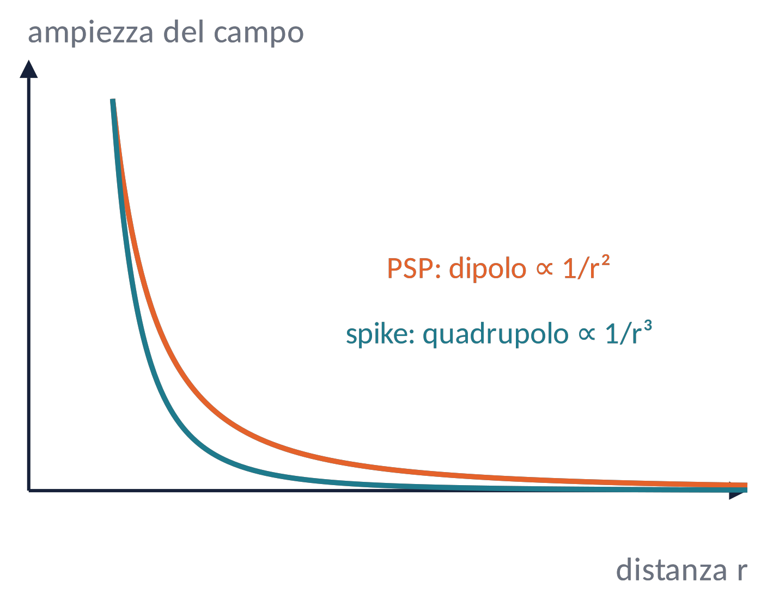
SINAPSI → EEG (1)
Perché l'EEG nasce dai potenziali postsinaptici e non dagli spike
Potenziale postsinaptico
durata 10–100 ms
dipolo di corrente: campo ∝ 1/r²
sommazione temporale buona
Potenziale d'azione
durata ≈1 ms
quadrupolo: campo ∝ 1/r³
sommazione temporale scarsa
EEG di scalpo ≈ somma delle correnti postsinaptiche (dendritiche) di molti neuroni sincroni.
Brain Imaging · EEG · Lezione 2 · Basi cellulari dell'EEG
19
Notes:
Buzsáki, Anastassiou & Koch (2012); Nunez & Srinivasan (2006). L'high-gamma (>80 Hz) riflette in parte gli spike.

Slide 20
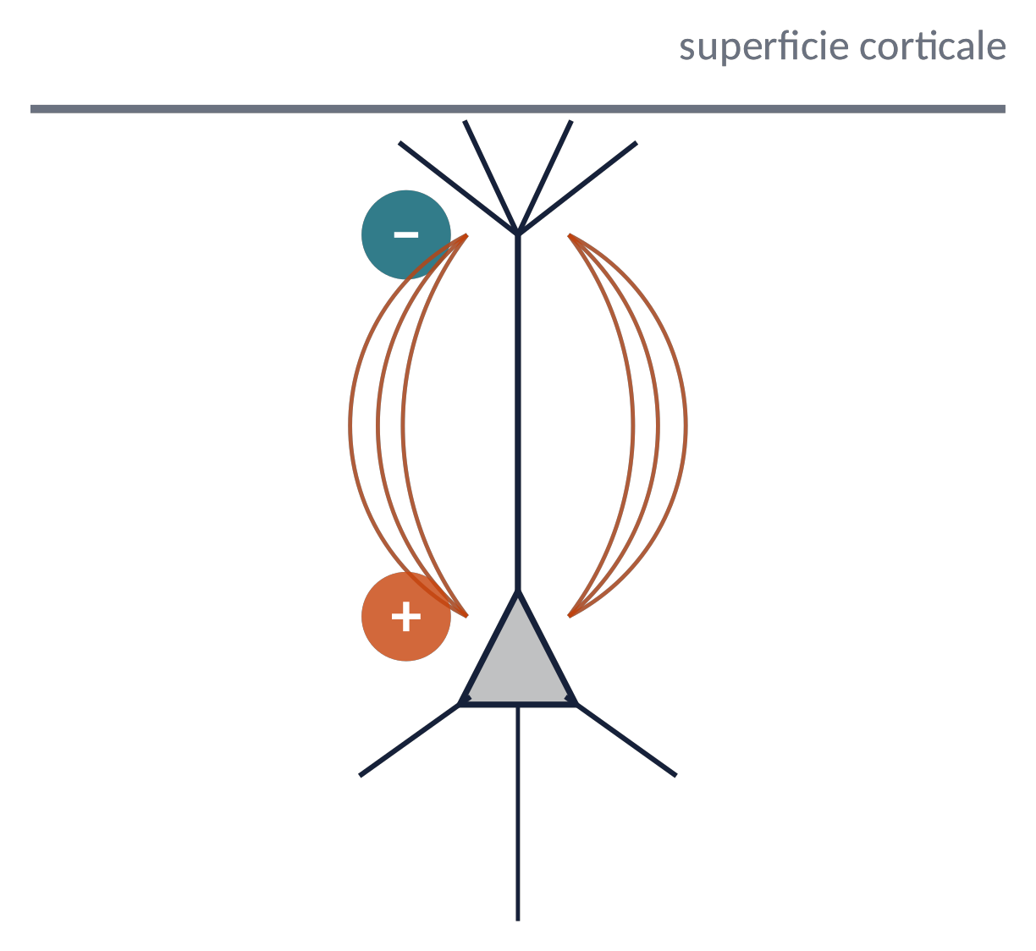
SINAPSI → EEG (2)
Pozzi e sorgenti di corrente: l'origine della polarità
Una sinapsi eccitatoria sul dendrite apicale: entrano ioni positivi → pozzo extracellulare (−) vicino alla superficie.
La corrente esce lungo la cellula (vicino al soma) → sorgente (+) in profondità. Il circuito si chiude nello spazio extracellulare.
Pozzo sopra, sorgente sotto = un dipolo di corrente → l'elettrodo di superficie vede un potenziale negativo.
⚠ Un IPSP vicino al soma produce lo stesso schema! La sola polarità non distingue eccitazione e inibizione.
Brain Imaging · EEG · Lezione 2 · Basi cellulari dell'EEG
20
Notes:
Schema classico (es. Kandel; Speckmann & Elger). Stessa polarità di scalpo da EPSP superficiale o IPSP profondo: la polarità è ambigua.

Slide 21
SINAPSI → EEG (3)
I neuroni piramidali sono i principali generatori dell'EEG
Cellule piramidali
≈70–80 % dei neuroni neocorticali
lunghi dendriti apicali paralleli tra loro
perpendicolari alla superficie corticale (strati III, V)
→ campo aperto: si sommano
Cellule stellate e interneuroni
≈20–30 % dei neuroni neocorticali
dendriti a simmetria radiale
forte attività metabolica (visibile in PET/fMRI)
→ campo chiuso: "fantasmi" per l'EEG
Metodi diversi vedono cellule diverse: EEG ≠ fMRI non è un errore, è fisiologia.
Brain Imaging · EEG · Lezione 2 · Basi cellulari dell'EEG
21
Notes:
Le piramidali sono ≈70–80% dei neuroni neocorticali; stellate/interneuroni ≈20–30% con geometria a campo chiuso.

Slide 22
05
Anelli talamo-corticali e ritmi
22

Slide 23
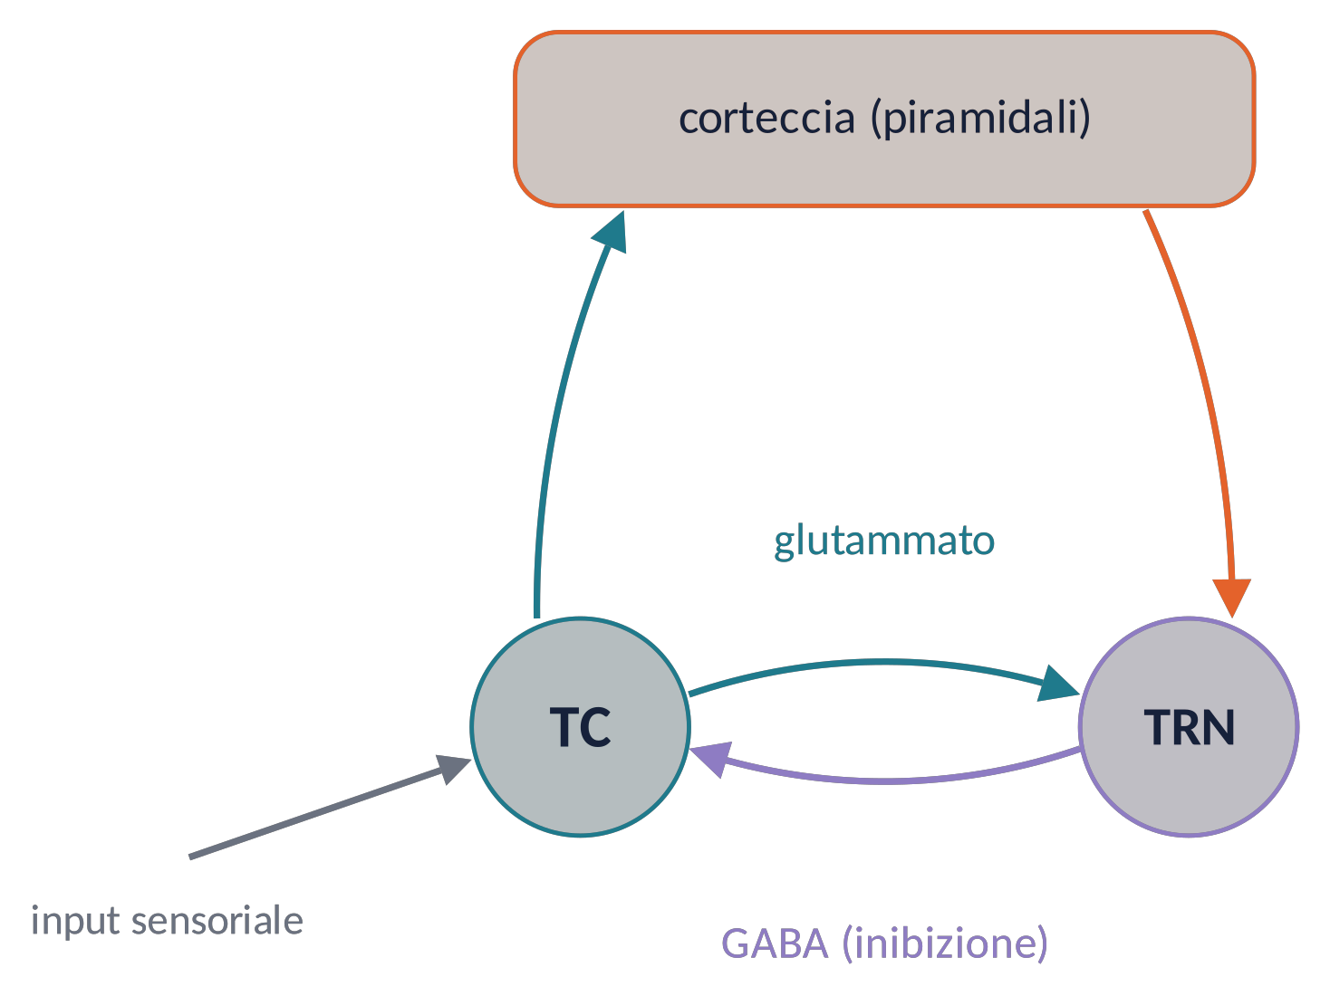
RITMI (1)
L'anello talamo-corticale: un generatore di ritmi
I neuroni talamo-corticali (TC) inviano l'informazione sensoriale alla corteccia (glutammato).
Il nucleo reticolare del talamo (TRN) riceve collaterali e inibisce le cellule TC (GABA).
Eccitazione → inibizione → rimbalzo → eccitazione: l'anello oscilla e mette al passo ampie popolazioni corticali.
La corteccia non "vede" direttamente il talamo, ma i PSP corticali sincronizzati che esso induce.
Brain Imaging · EEG · Lezione 2 · Basi cellulari dell'EEG
23
Notes:
Steriade, McCormick & Sejnowski (1993) Science 262:679. TRN = nucleo reticolare del talamo, GABAergico.

Slide 24
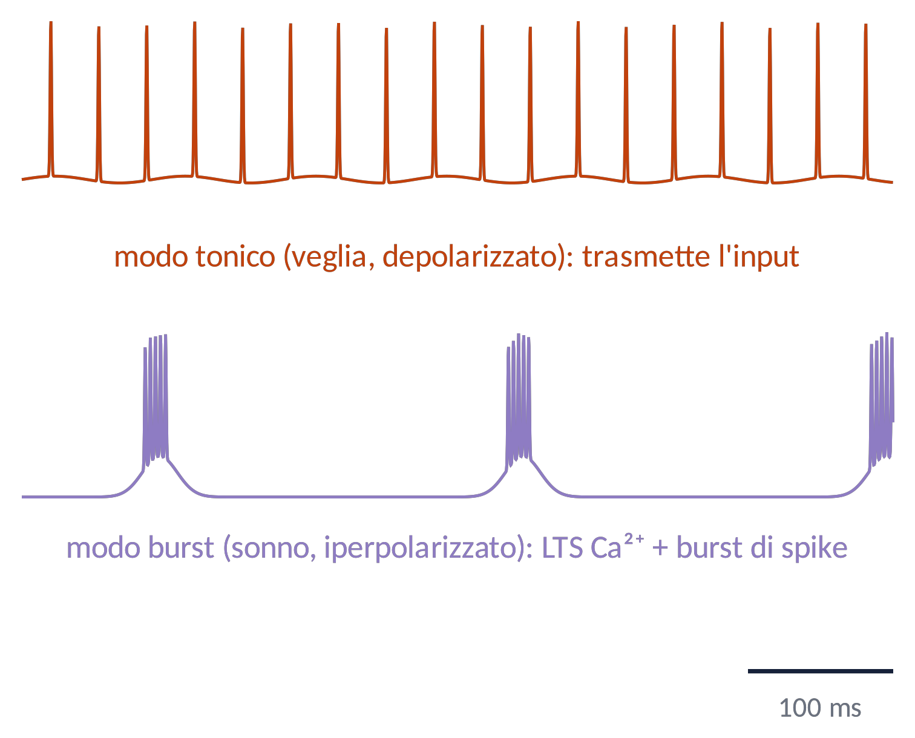
RITMI (2)
Scarica tonica e a burst: veglia e sonno
Cellula TC depolarizzata (veglia): scarica tonica, trasmissione fedele dell'input.
Cellula TC iperpolarizzata (sonnolenza, sonno): i canali Ca²⁺ di tipo T si de-inattivano → spike a bassa soglia con un burst.
Burst ritmici sincronizzano la corteccia → fusi del sonno (≈11–16 Hz) e onde delta.
Brain Imaging · EEG · Lezione 2 · Basi cellulari dell'EEG
24
Notes:
Llinás & Jahnsen (1982) Nature 297:406: spike a bassa soglia da canali Ca²⁺ di tipo T. Tracciati schematici.

Slide 25
RITMI (3)
Il ritmo alfa: una firma di inibizione attiva
Nel nucleo genicolato laterale un sottogruppo di neuroni TC ad alta soglia, accoppiati da gap junction, scarica a burst a frequenze alfa/theta (Hughes et al., 2004).
Pilotano interneuroni GABAergici che inibiscono ritmicamente i neuroni TC in modalità relay: l'informazione passa solo in finestre del ciclo alfa.
Ipotesi del gating per inibizione: l'alfa aumenta sulle regioni da ignorare (es. corteccia visiva a occhi chiusi, emicampo non attentivo).
Metafora l'alfa è un semaforo: finché lampeggia rosso, la strada (il relay sensoriale) è chiusa gran parte del tempo.
Collegamento con la Lezione 1: il blocco dell'alfa di Berger = rilascio dell'inibizione quando si aprono gli occhi.
Brain Imaging · EEG · Lezione 2 · Basi cellulari dell'EEG
25
Notes:
Hughes et al. (2004) Neuron 42:253; Lőrincz et al. (2008) J Neurosci 28:660; Klimesch (2012) TICS 16:606; Jensen & Mazaheri (2010) Front Hum Neurosci 4:186; Womelsdorf et al. (2014) Nat Neurosci 17:1031.

Slide 26
VERIFICA
Tre domande
Il K⁺ extracellulare raddoppia (5 → 10 mM). Che cosa succede a E_{K} e al potenziale di riposo?
1
Dai due ragioni fisiche per cui i PSP, e non gli spike, dominano l'EEG di scalpo.
2
Compare un'onda negativa in Fz. Puoi concludere che la corteccia frontale è eccitata?
3
Brain Imaging · EEG · Lezione 2 · Basi cellulari dell'EEG
26
Notes:
(1) E_K si sposta verso 0 → depolarizzazione (iperkaliemia). (2) PSP: più lunghi e dipolari; spike brevi e quadrupolari. (3) No: EPSP superficiale e IPSP profondo danno lo stesso segno.

Slide 27
MESSAGGI CHIAVE
Messaggi chiave
Gradienti ionici + permeabilità selettiva = potenziale di membrana (Nernst, GHK; riposo ≈ −65 mV).
1
Gli spike sono tutto-o-nulla, brevi (≈1 ms), rigenerativi (HH).
2
I PSP sono graduati e lenti (10–100 ms): si sommano nel tempo e nello spazio.
3
PSP sincroni in cellule piramidali allineate creano dipoli pozzo–sorgente → EEG. La polarità è ambigua.
4
Gli anelli talamo-corticali scandiscono la corteccia: modi tonico e burst, fusi, delta, alfa.
5
Brain Imaging · EEG · Lezione 2 · Basi cellulari dell'EEG
27

Slide 28
LETTURE CONSIGLIATE
Letture consigliate
Kandel E.R. et al. (2021) Principles of Neural Science, 6th ed. McGraw-Hill — chapters on membrane potential, action potential, synaptic integration.
Hille B. (2001) Ion Channels of Excitable Membranes, 3rd ed. Sinauer.
Hodgkin A.L., Huxley A.F. (1952) A quantitative description of membrane current… J Physiol 117:500–544.
Buzsáki G., Anastassiou C.A., Koch C. (2012) The origin of extracellular fields and currents. Nat Rev Neurosci 13:407–420.
Steriade M., McCormick D.A., Sejnowski T.J. (1993) Thalamocortical oscillations in the sleeping and aroused brain. Science 262:679–685.
Llinás R., Jahnsen H. (1982) Electrophysiology of mammalian thalamic neurones in vitro. Nature 297:406–408.
Hughes S.W. et al. (2004) Synchronized oscillations at α and θ frequencies in the lateral geniculate nucleus. Neuron 42:253–268.
Klimesch W. (2012) α-band oscillations, attention, and controlled access to stored information. Trends Cogn Sci 16:606–617.
Womelsdorf T. et al. (2014) Dynamic circuit motifs underlying rhythmic gain control, gating and integration. Nat Neurosci 17:1031–1039.
Brain Imaging · EEG · Lezione 2 · Basi cellulari dell'EEG
28

